Slide 1

Федеральное государственное бюджетное образовательное учреждение
высшего образования «МИРЭА – Российский технологический университет»
Детский технопарк «Альтаир»
Разработка 2D игры стратегии BattleBase
Добро пожаловать на презентацию, посвященную разработке новой игры стратегии
Презентацию подготовили:
Ученики группы № 4:
Кугушева П.И.
Рябов Д.О.
Руководитель: Борисов А.И.
Преподаватель Детского технопарка «Альтаир»

Slide 2
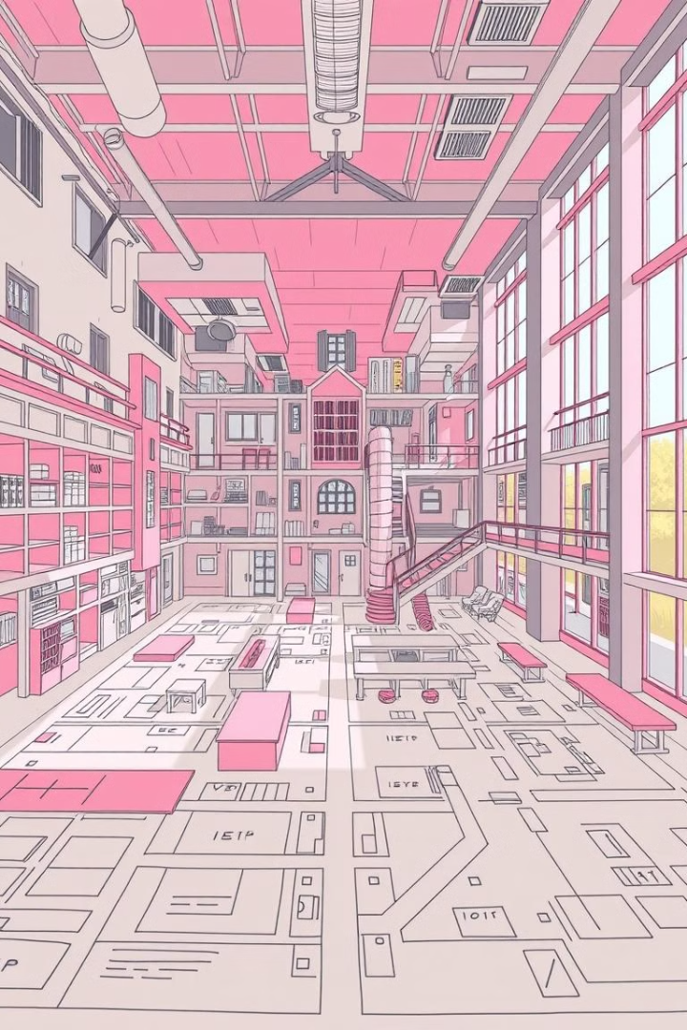



Разработка Проекта: Цели и Задачи
Разработать игру стратегию:
Разработать меню
Сдеалить настройки и звуки
Реализовать процесс игры

Slide 3
Актуальность
Повышение спроса
Конкурентное преимущество
Потребность к стратегическим играм постепенно растет, а также в условиях ухода крупных игроков рынка, появляется возможность стать популярной игрой.
Данная разработка не имеет проблем с долгой загрузкой, она настолько быстрая, что она незаметна, кроме того, когда происхожит перезагрузка. Также программа мало весит.

Slide 4
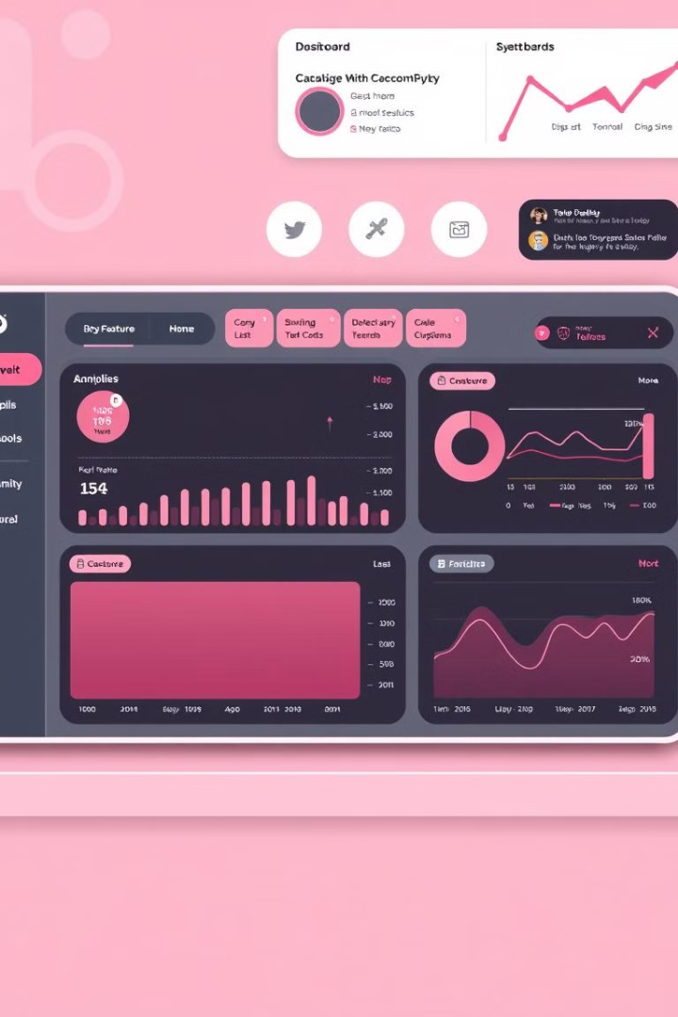
Возможности проекта
1
Возможности игрока
2
Сопротивление
Вражеские башни наносят урон своим противникам, а также вражеские боты наносят урон.
Управлять главным героем, также уничтожать башни вместе со своими сокомандниками.
3
Окончание игры
При победе или поражении происходит окончание игры со статистикой.

Slide 5

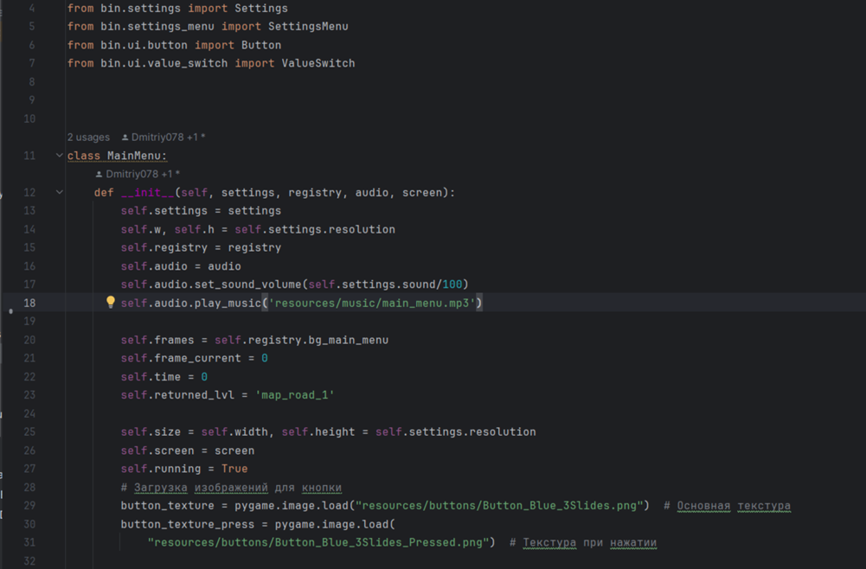
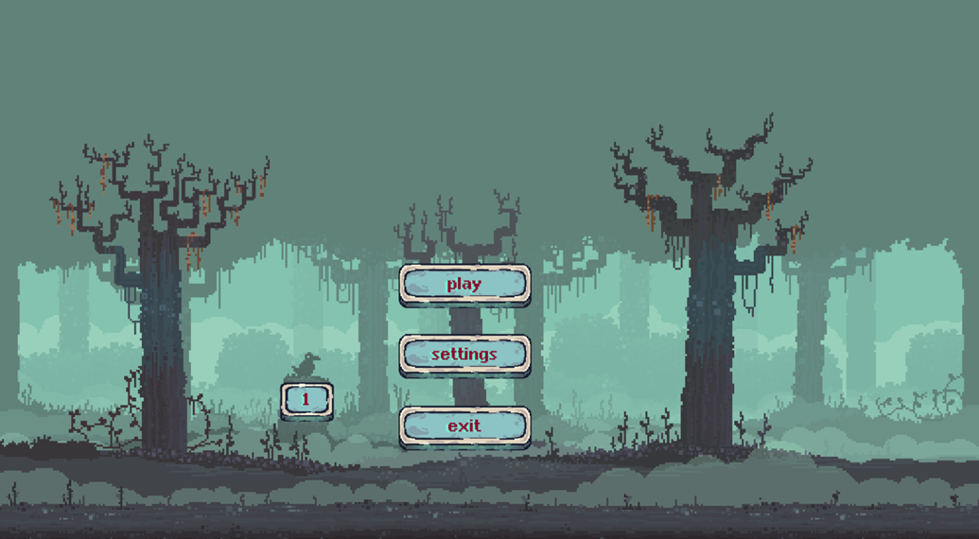
Ход разработки
Разработка меню
класс main menu
меню

Slide 6
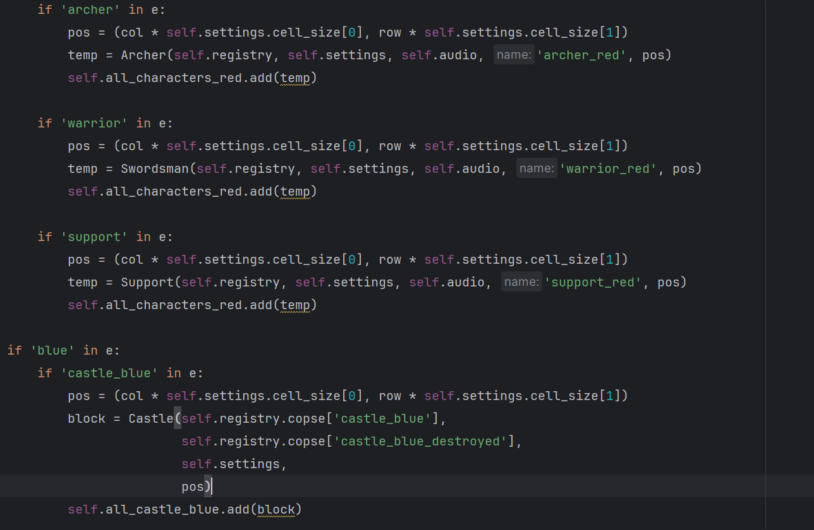
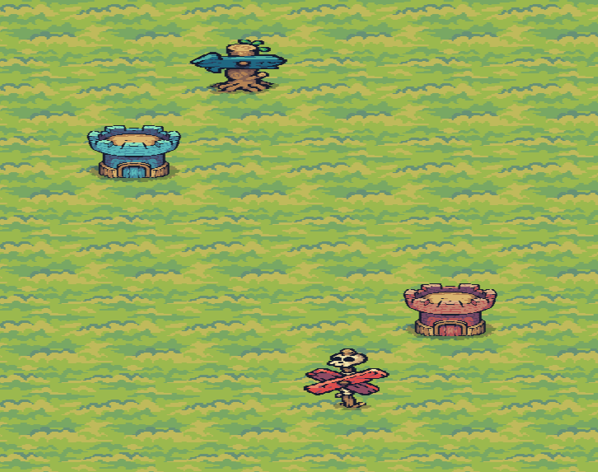
Ход разработки
Разработка поля
Отрисовка персонажей
Игровое поле

Slide 7
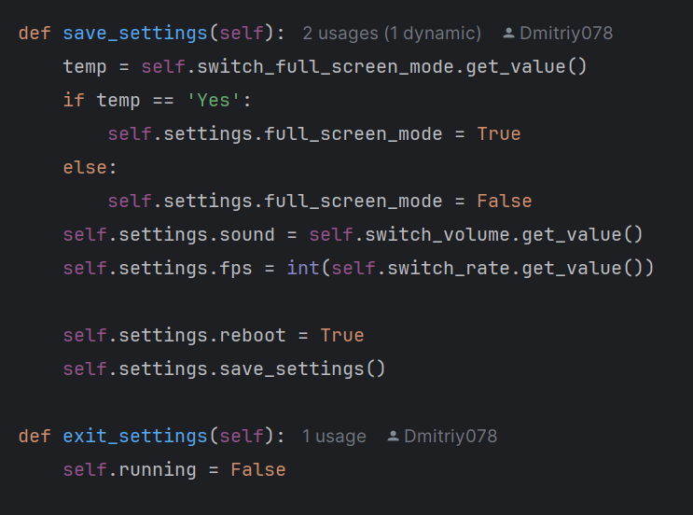
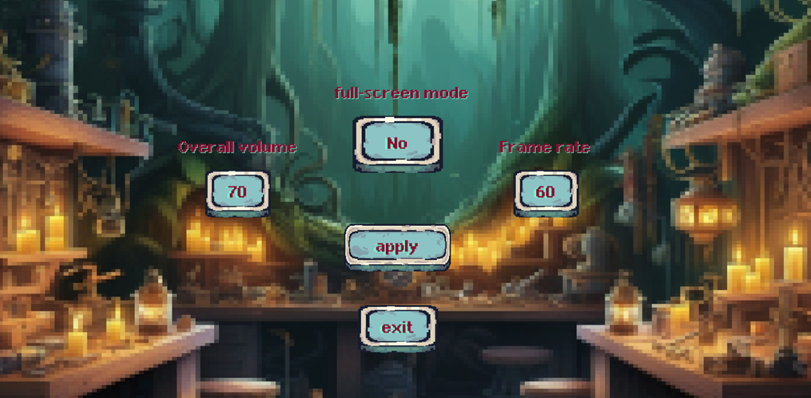
Ход разработки
Разработка настроек
Сохранение измениений и выход
Игровые настройки

Slide 8



Результат работы
Создано меню
1
Возможность выбрать уровень, выйти из приложения, начать игровой процесс и зайти в настройки.
Созданы настройки, кнопки, звуки, поле
2
Моментальная заггрузка поля. Возможность поменять настройки.
Игровой Процесс
3
Возможность управления пресонажем и борба с башнями и противниками.

Slide 9
Перспектива развития
Расширение функционала
1
Внедрение новых функций и возможностей для дальнейшего улучшения эффективности и расширения функционала.
Создаие мультиплеера
2
Создание игры по сети и среды для мультиплеера.
Поддержка и развитие
3
Обеспечение постоянной поддержки пользователей и развития игры, а также адаптация к меняющимся потребностям рынка.

Slide 10
Спасибо за внимание!

